Slide 1
MoSculp：形状和时间的交互式可视化读书报告
汇报人：王有伟

Slide 2
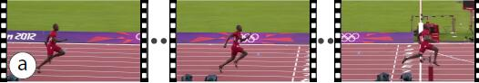
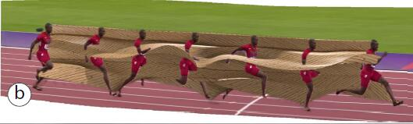
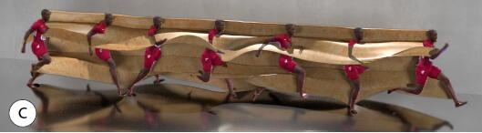
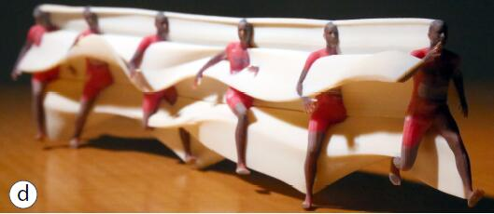
系统基本功能

Slide 3
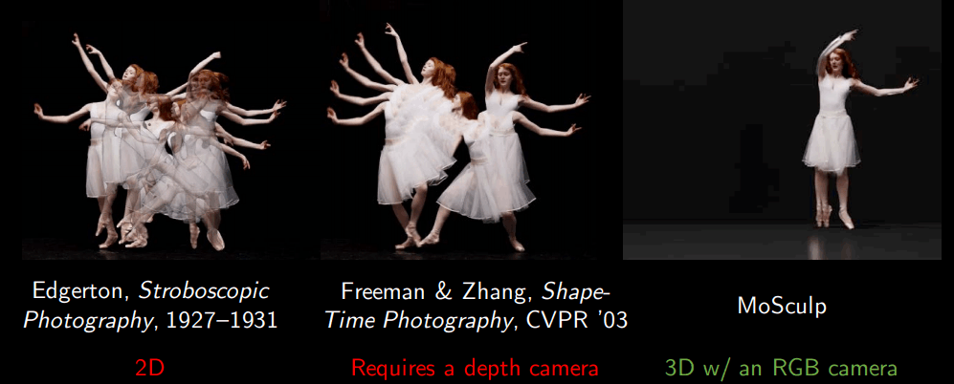
和以前技术的比较

Slide 4
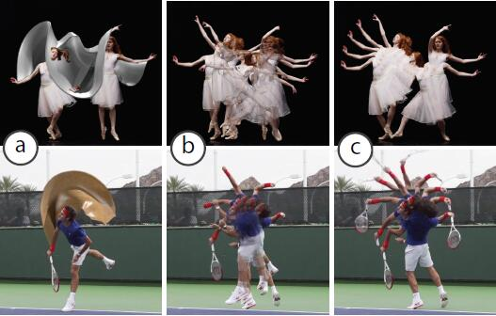
和以前技术的比较
a. MoSculp
b.频闪摄影
c.形状时间摄影

Slide 5
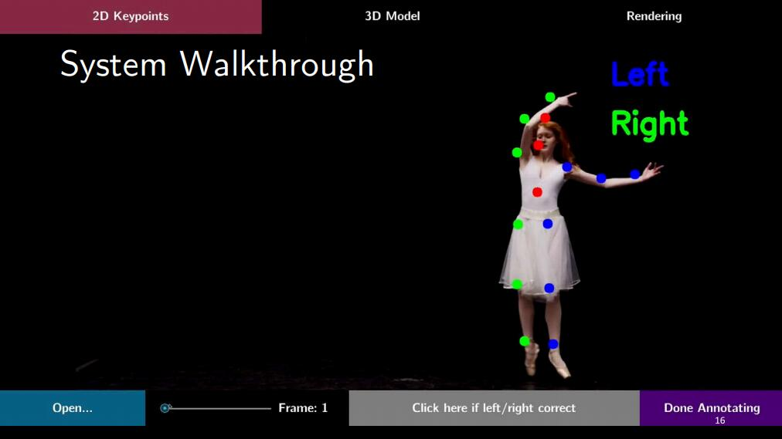
实现的界面

Slide 6
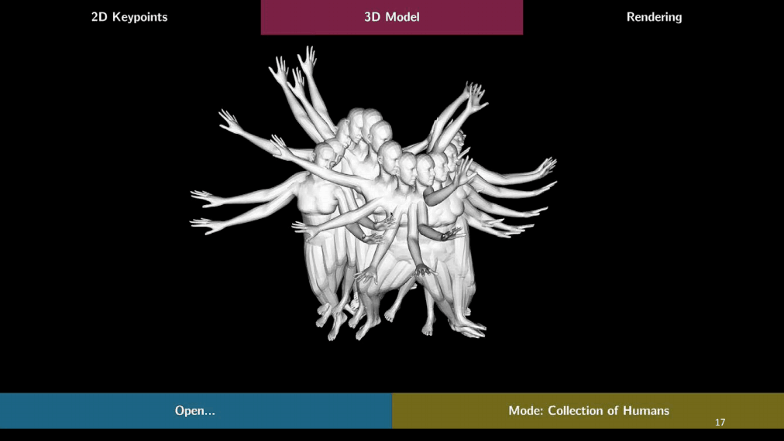
实现的界面

Slide 7
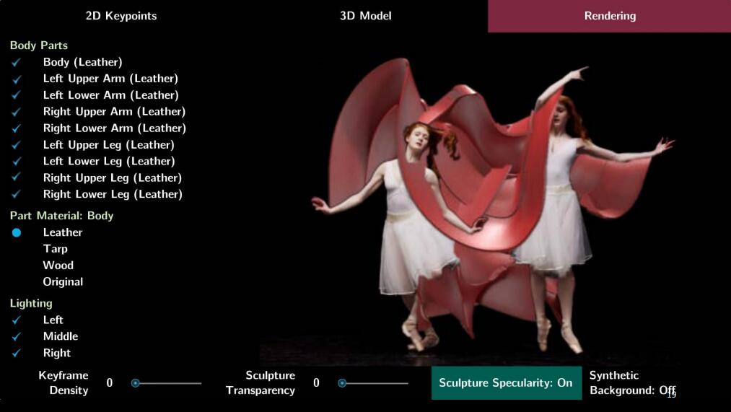
实现的界面

Slide 8
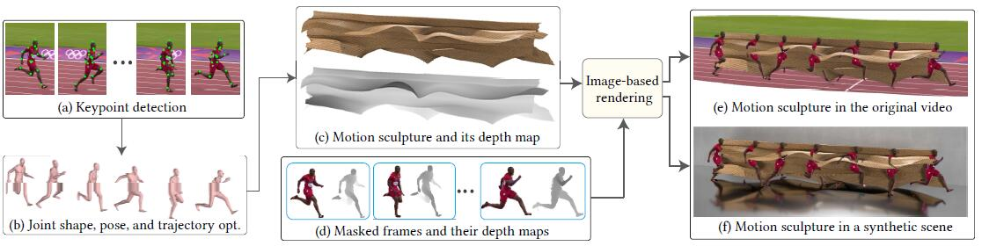
实现方法步骤
1. 2D关键点检测
2.基于时间的从2D关键点的到3D模型的转化
3.生成雕塑
4.精制和渲染运动雕塑
5. 3D雕塑和2D视频的深度感知复合
6.深度和雕塑的细化

Slide 9
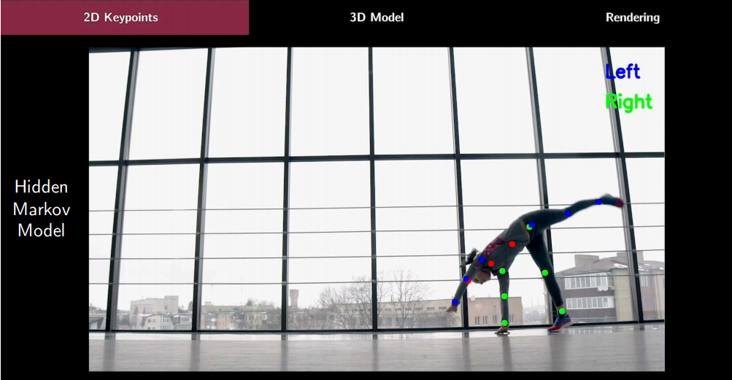
2D关键点检测
使用CMU的OpenPose估算由一组2D关键点表示的每帧中的2D身体姿势，通过在检测之间强加时间一致性来解决在相邻的帧中的这个问题，在每帧的检测中使用了隐马尔可夫模型（HMM）

Slide 10
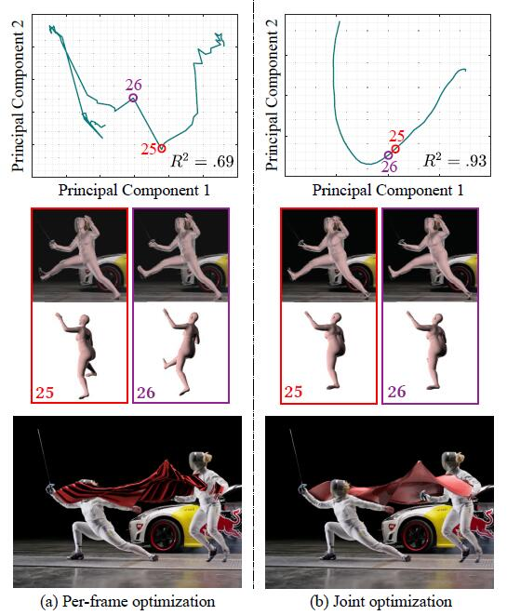
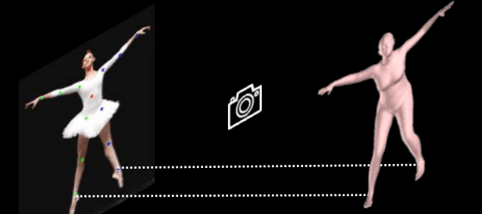
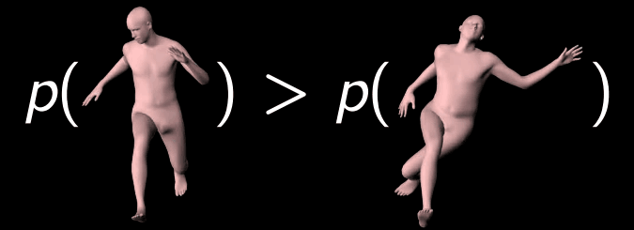
基于时间的从2D关键点的到3D模型的转化
1.小投影误差
2.姿势的概率估计
3.姿势的平滑演变

Slide 11
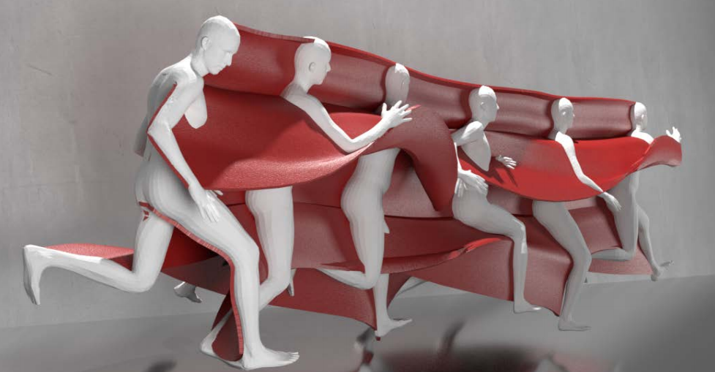
生成雕塑

Slide 12
精制和渲染运动雕塑
将3D运动模型插回到原始的2D视频中

Slide 13
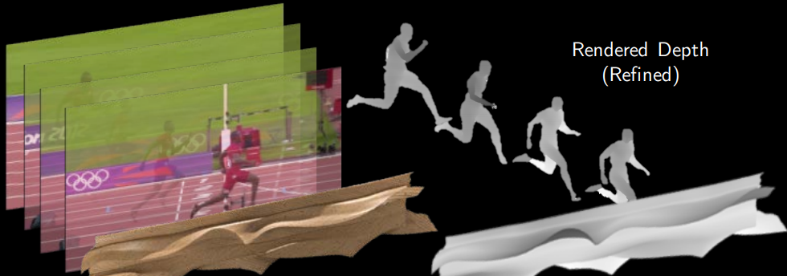
3D雕塑和2D视频的深度感知复合

Slide 14
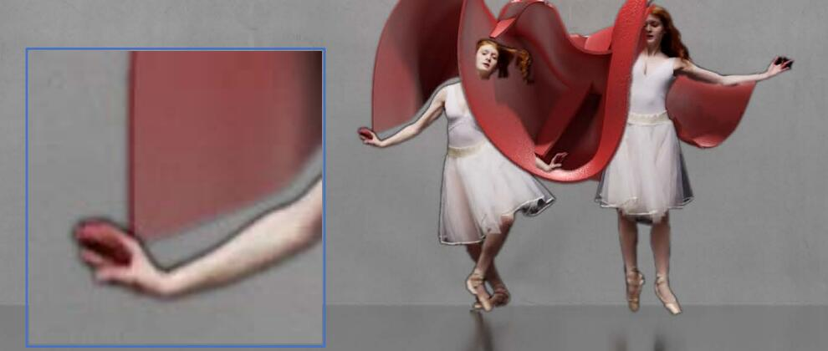
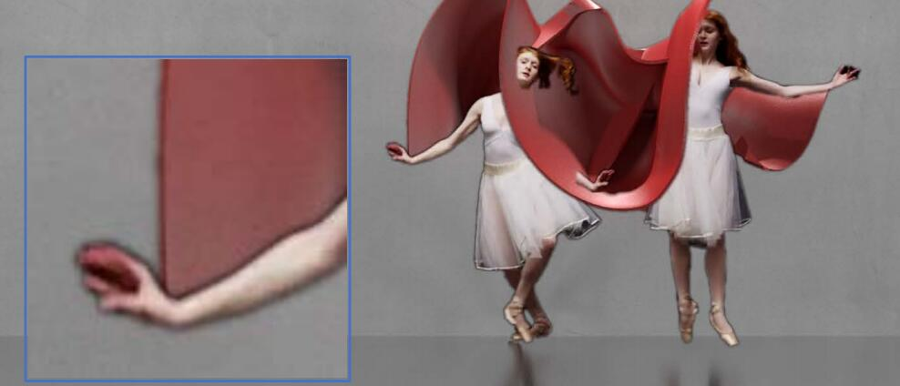
深度和雕塑的细化
细化前
细化后

Slide 15
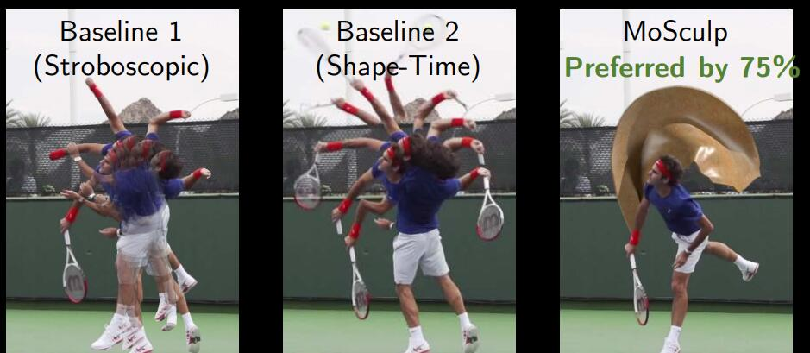
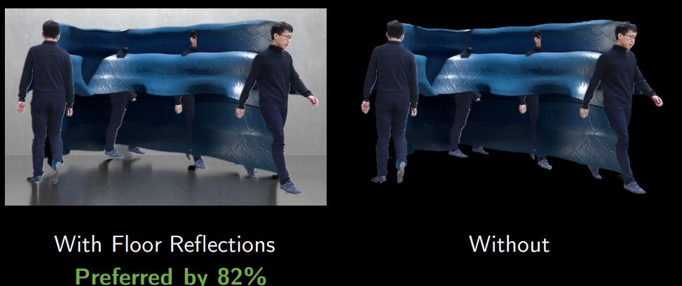
用户研究

Slide 16
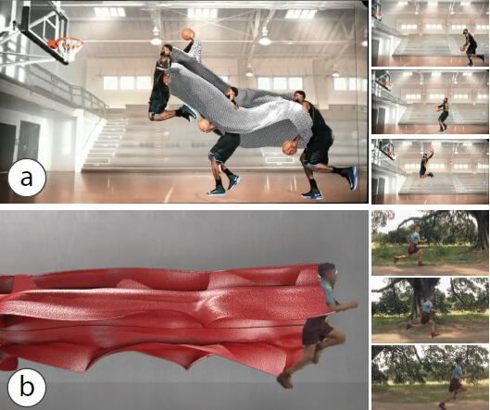
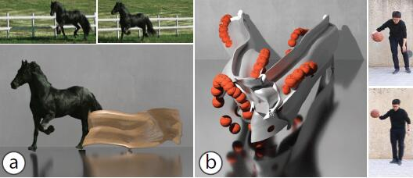
扩展
运动的相机
非人物体

